Slide 1
HTML5 Offline browsing and Storage
Mohamad Monzer
13-12/2015`

Slide 2





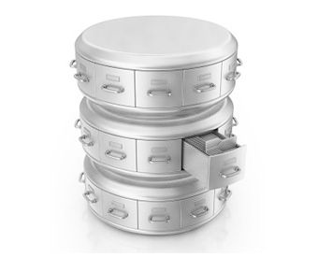
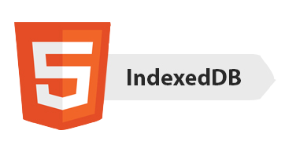

Plan de la présentation
Introduction
Application cache
Avantages
Utilisation
Manifest
Mise à jour de la cache
États
Stockage des données
Web storage
Indexed database
Demo
Notes:
Pour le plan de cette presentation:
d’abord je veux commencer par une petite introduction
Puisj’explique la cache d’application:
ses avantages, utilisation
je veux parler ainsi du fichier manifest et des états de la cache
Ensuite on a le stockage des données
Et dans ce sujet, je parle du web storage, et de l’indexed dabase
Enfin, je termine ma presentation par un demo

Slide 3

Introduction

Slide 4

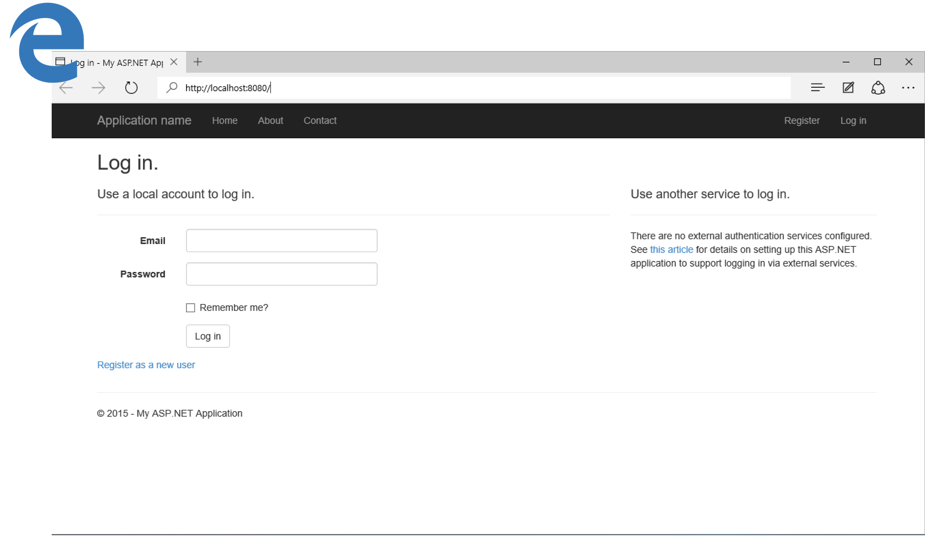
Introduction
Définition d’une application web
Notes:
Une application web est une application accessible aux utilisateurs à partir d’un navigateur web, en utilisant des requettes http avec des liens spécifiques qui seront mappés vers des ressources existant sur des serveurs.
L’application web peut suivre un certain nombre d’architecture,
Un exemple typique est l’architecture 3 tiers qui est composée de 3 couches: (presentation, metier et data).
Les utilisateurs des applications web sont habitués à la notion qu’une application web necessite une connexion à internet pour qu’elle peut être utilisé,
Cependant, depuis quelque temps, on a commencé à entendre qu’une application web peut travailler hors connexion.
Donc, Est-ce possible?
Et comment peut on créer une telle application?

Slide 5
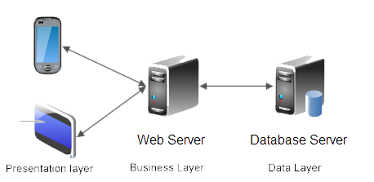
Introduction
Définition d’une application web
Architecture 3 tiers:
Présentation
Métier
Data
Notes:
Une application web est une application accessible aux utilisateurs à partir d’un navigateur web, en utilisant des requettes http avec des liens spécifiques qui seront mappés vers des ressources existant sur des serveurs.
L’application web peut être composé de plusieurs couches (selon l’architecture suivit).
Un exemple typique est l’architecture 3 tiers qui est composée de 3 couches: (presentation, metier et data).
Les utilisateurs des applications web sont habitués à la notion qu’une application web necessite une connexion à internet pour qu’elle peut être utilisé,
Cependant, depuis quelque temps, on a commencé à entendre qu’une application web peut travailler hors connexion.
Donc, Est-ce possible?
Et comment peut on créer une telle application?
L’idée est de conservé les fonctionnalité des couches de l’architecture pour qu’elle puissent travailler sans connection

Slide 6
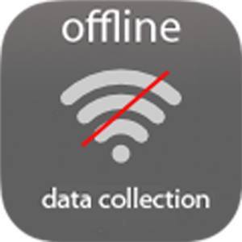
Introduction
Définition d’une application web
Architecture 3 tiers:
Présentation
Métier
Data
Possibilité d’utilisation
sans connexion
Notes:
Une application web est une application accessible aux utilisateurs à partir d’un navigateur web, en utilisant des requettes http avec des liens spécifiques qui seront mappés vers des ressources existant sur des serveurs.
L’application web peut être composé de plusieurs couches (selon l’architecture suivit).
Un exemple typique est l’architecture 3 tiers qui est composée de 3 couches: (presentation, metier et data).
Les utilisateurs des applications web sont habitués à la notion qu’une application web necessite une connexion à internet pour qu’elle peut être utilisé,
Le but de cette presentation est d’expliquer comment faire pour donner à une telle application web la possibilit®r de travailler sans connexion
Cependant, depuis quelque temps, on a commencé à entendre qu’une application web peut travailler hors connexion.
Donc, Est-ce possible?
Et comment peut on créer une telle application?
L’idée est de conservé les fonctionnalité des couches de l’architecture pour qu’elle puissent travailler sans connection

Slide 7
Introduction
Ressources Accessible sans connexion
Notes:
Une application web est une application accessible aux utilisateurs à partir d’un navigateur web, en utilisant des requettes http avec des liens spécifiques qui seront mappés vers des ressources existant sur des serveurs.
L’application web peut suivre un certain nombre d’architecture,
Un exemple typique est l’architecture 3 tiers qui est composée de 3 couches: (presentation, metier et data).
Les utilisateurs des applications web sont habitués à la notion qu’une application web necessite une connexion à internet pour qu’elle peut être utilisé,
Cependant, depuis quelque temps, on a commencé à entendre qu’une application web peut travailler hors connexion.
Donc, Est-ce possible?
Et comment peut on créer une telle application?

Slide 8

Introduction
Côté Client
Côté Serveur
Fonctionnalité
des couches
Présentation
Métier
Data
Notes:
Une application web est une application accessible aux utilisateurs à partir d’un navigateur web, en utilisant des requettes http avec des liens spécifiques qui seront mappés vers des ressources existant sur des serveurs.
L’application web peut suivre un certain nombre d’architecture,
Un exemple typique est l’architecture 3 tiers qui est composée de 3 couches: (presentation, metier et data).
Les utilisateurs des applications web sont habitués à la notion qu’une application web necessite une connexion à internet pour qu’elle peut être utilisé,
Cependant, depuis quelque temps, on a commencé à entendre qu’une application web peut travailler hors connexion.
Donc, Est-ce possible?
Et comment peut on créer une telle application?

Slide 9
Application Cache

Slide 10

Application Cache
Définition
L’idée de la cache d’application
Demande de ressources
Envoie les ressources demandées
page1.html
Page1.css
Plugin.css
Image
Page1.js
Plugin.js
…
Notes:
HTML5 introduit la cache d’application, ce qui signifie qu’une page web peut être mise en cache, donc accessible sans même avoir une connexion à Internet.
Mettre en cache une application web veut dire télécharger les ressources don’t a besion dans l’application, pour qu’ils seront utilisés sans avoir à le ré-téléchargé du serveur.
Les avantages offertes par la cache d’application sont:
une réduction de la consommation de la bande passante: puisque les ressources doivent être téléchargés une seul fois, et non pas à chaque foit qu’on ouvre l’application.
ce qui est à la fois utilie pour une consultaion plus rapide de l’application.
En plus avec la mettant en cache nos ressources, avec un peut plus de travail, on peut créer une application qui puissent travailler sans même avoir une connexion à Internet.
La cache d’application est supporté par tous les navigateur modernes des ordinateurs et des téléphones mobiles.

Slide 11

Application Cache
Avantages
Réduction de la consommation
de la bande passante
Diminuer le temps de consultation
Utilisé l’application sans connexion
Supporté par les navigateurs moderne
Notes:
HTML5 introduit la cache d’application, ce qui signifie qu’une page web peut être mise en cache, donc accessible sans même avoir une connexion à Internet.
Mettre en cache une application web veut dire télécharger les ressources don’t a besion dans l’application, pour qu’ils seront utilisés sans avoir à le ré-téléchargé du serveur.
Les avantages offertes par la cache d’application sont:
une réduction de la consommation de la bande passante: puisque les ressources doivent être téléchargés une seul fois, et non pas à chaque foit qu’on ouvre l’application.
ce qui est à la fois utilie pour une consultaion plus rapide de l’application.
En plus avec la mettant en cache nos ressources, avec un peut plus de travail, on peut créer une application qui puissent travailler sans même avoir une connexion à Internet.
La cache d’application est supporté par tous les navigateur modernes des ordinateurs et des téléphones mobiles.

Slide 12
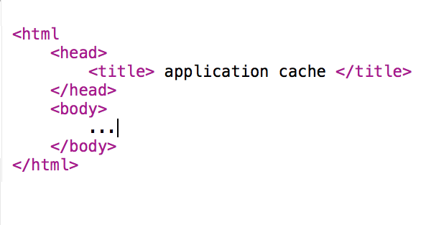
Application Cache
Activation de la cache d’application
Addition de l’attribut manifest a <html>
<html manifest=« manifest.appcache » >
Manifest
Fichier texte
Récommendation de l’extension « .appcache »
Contient les ressources qui doivent être misent en cache
Notes:
On a dit que la cache d’application nous offre la possibilité de mettre les ressources en cache, mais
Comment activer la cache d’application dans une application?
Comment peut on spécifier les ressources qui doivent être mis en cache?
La réponse de ces deux questions est dans le fichier manifest
D’abord, pour activer la cache d’application dans une des pages web, il suffit j’ajouter l’attribut manifest avec la chemin vers ce fichier à la tag <html> de la page.
Manifest est un simple fichier texte, avec une recommendation du standard d’avoir une extension .appcache
Ce fichier contient les ressources qui doivent être misent en cache.

Slide 13

Application Cache
Comment activer la cache?
Possibilité de choisir les ressources?
Manifest
Fichier texte
Récommendation de l’extension « .appcache »
Contient les ressources qui doivent être misent en cache
Notes:
On a dit que la cache d’application nous offre la possibilité de mettre les ressources en cache, mais
Comment activer la cache d’application dans une application?
Comment peut on spécifier les ressources qui doivent être mis en cache?
La réponse de ces deux questions est dans le fichier manifest
D’abord, pour activer la cache d’application dans une des pages web, il suffit j’ajouter l’attribut manifest avec la chemin vers ce fichier à la tag <html> de la page.
Manifest est un simple fichier texte, avec une recommendation du standard d’avoir une extension .appcache
Ce fichier contient les ressources qui doivent être misent en cache.

Slide 14
Application Cache
Activation de la cache d’application
Addition de l’attribut manifest a <html>
<html manifest=« manifest.appcache » >
Notes:
On a dit que la cache d’application nous offre la possibilité de mettre les ressources en cache, mais
Comment activer la cache d’application dans une application?
Comment peut on spécifier les ressources qui doivent être mis en cache?
La réponse de ces deux questions est dans le fichier manifest
D’abord, pour activer la cache d’application dans une des pages web, il suffit j’ajouter l’attribut manifest avec la chemin vers ce fichier à la tag <html> de la page.
Manifest est un simple fichier texte, avec une recommendation du standard d’avoir une extension .appcache
Ce fichier contient les ressources qui doivent être misent en cache.

Slide 15
Structure du fichier Manifest
CACHE MANIFEST
#version1 date (ligne commentaire)
/Resources/image1.jpg
/Scripts/home.js
/Content/myStyle.css
Network:
*
FALLBACK
/html /offline.html
Notes:
Pour la structure du fichier manifest:
La fichier manifest contient essentiellement 3 parties:
CACHE, NETWORK et FALLBACK
La première ligne doit être CACHE MANIFEST
cette ligne inque le début de la section du cache, où on spécifie les ressources qui doivent être misent en cache
Ensuite, la section NETWORK montre les ressources qui doivent être téléchargé chaque foit du serveur
Et dans la section FALLBACK on peut choisir une page qui doit être servi si on a besoin de télécharger des ressources de l’internet et on n’a pas de connexion

Slide 16
Mettre la cache à jour
3 méthodes:
Utilisateur efface la cache
Changement dans le fichier manifest
Mise à jour de la cache par programmation
Note:
Changement des commentaires change le manifest
Notes:
Il existe 3 méthode pour mettre la cache à jour
La première méthode est d’effacer la cache manuellement par l’utilisateur
La deuxième est de changé le fichier manifest
La troisième est de mettre la cache à jour par le code
Il faut faire attention que le changement des commentaire dans le fichier mainiest est considéré

Slide 17
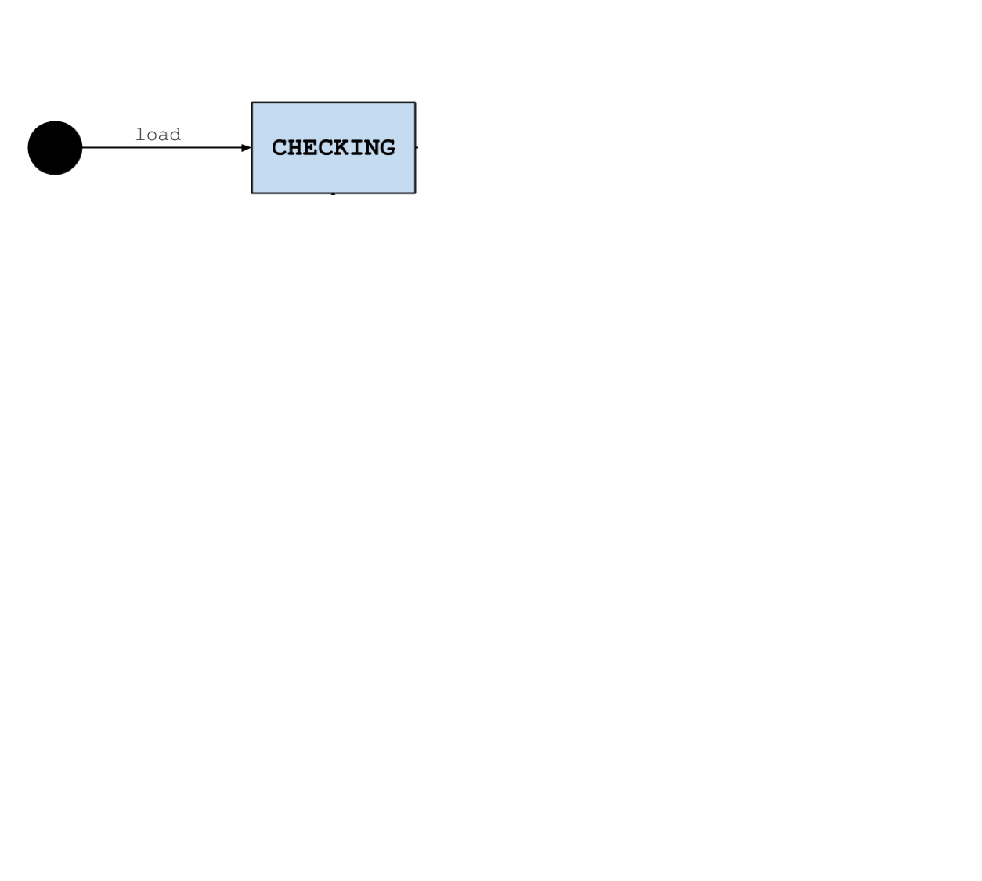
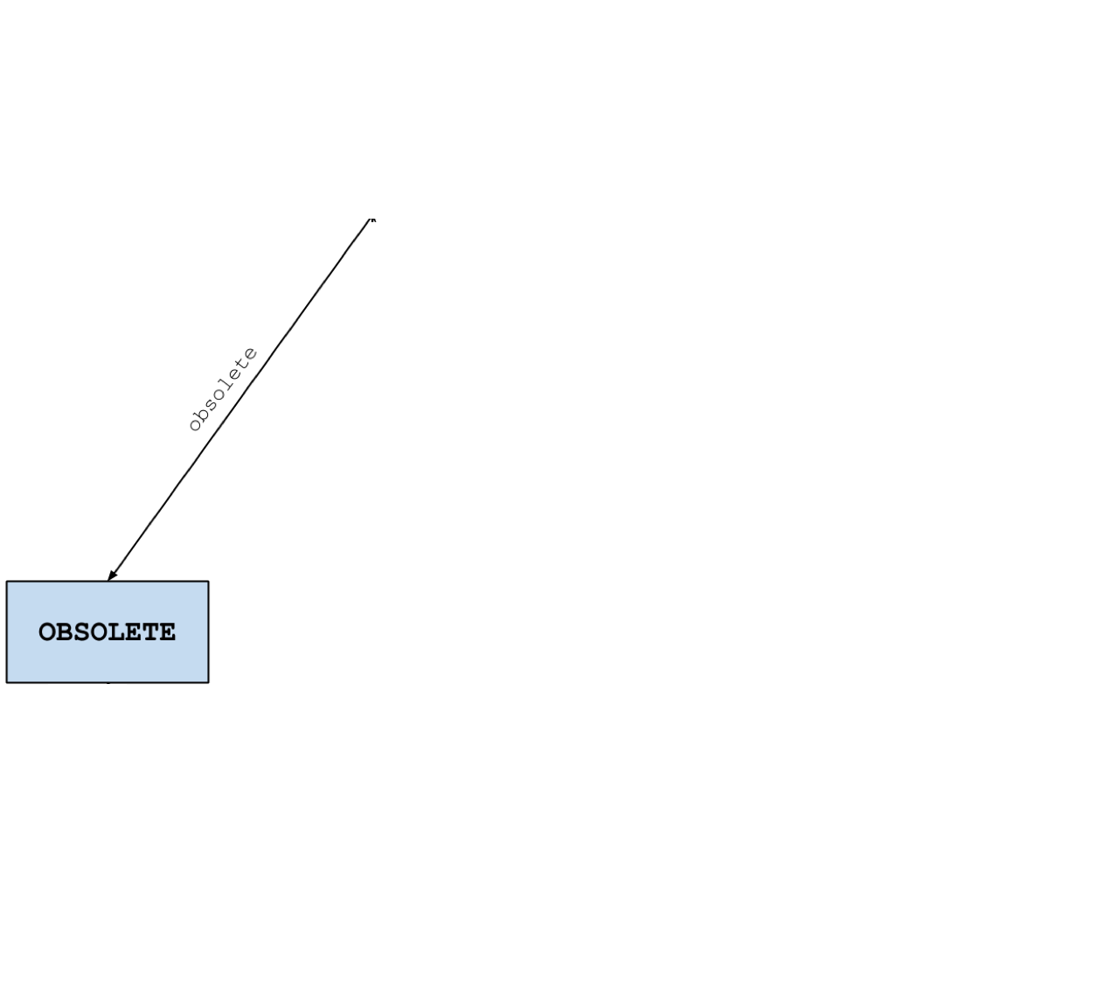
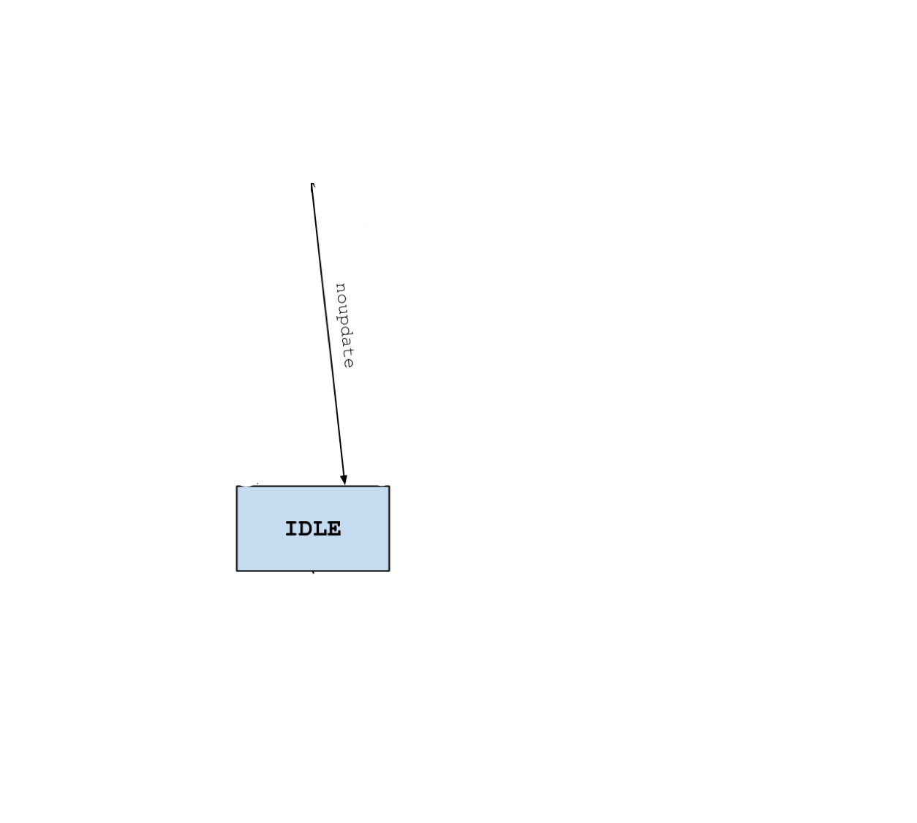
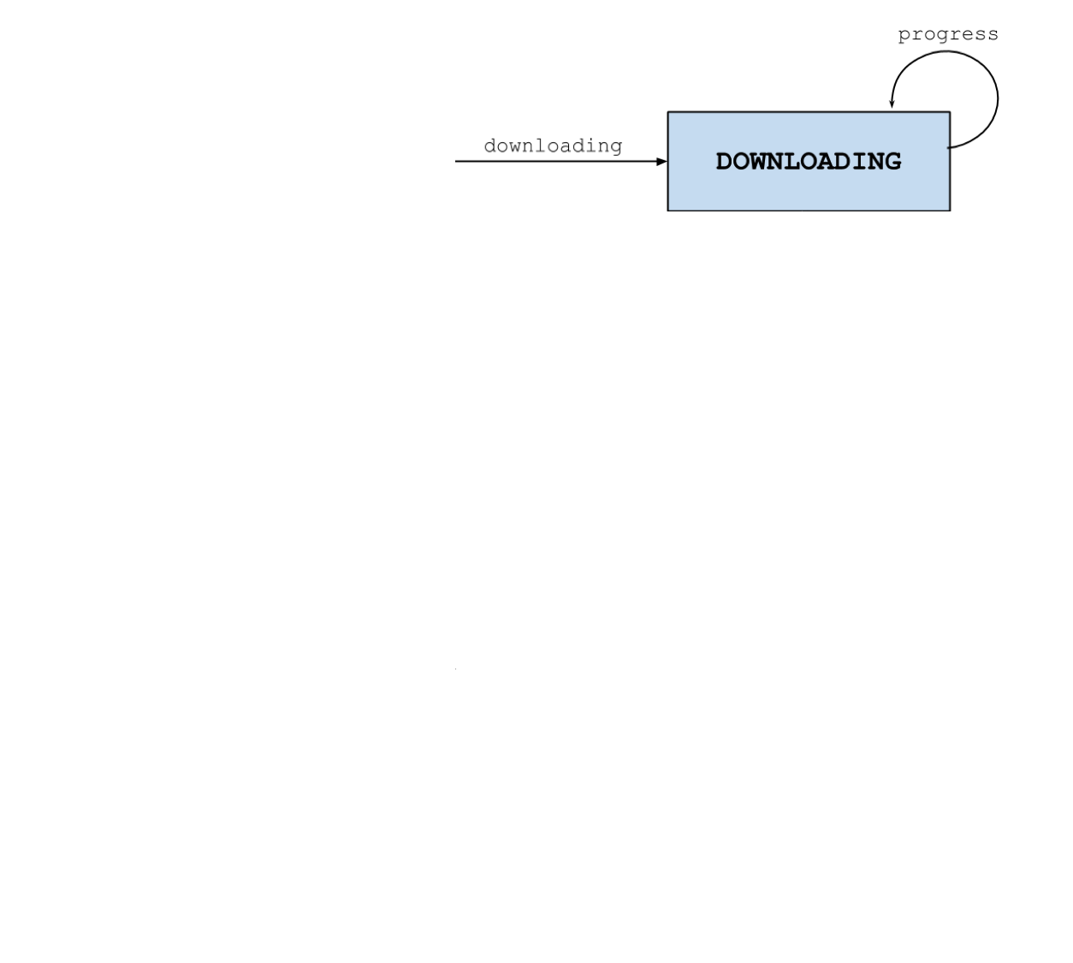
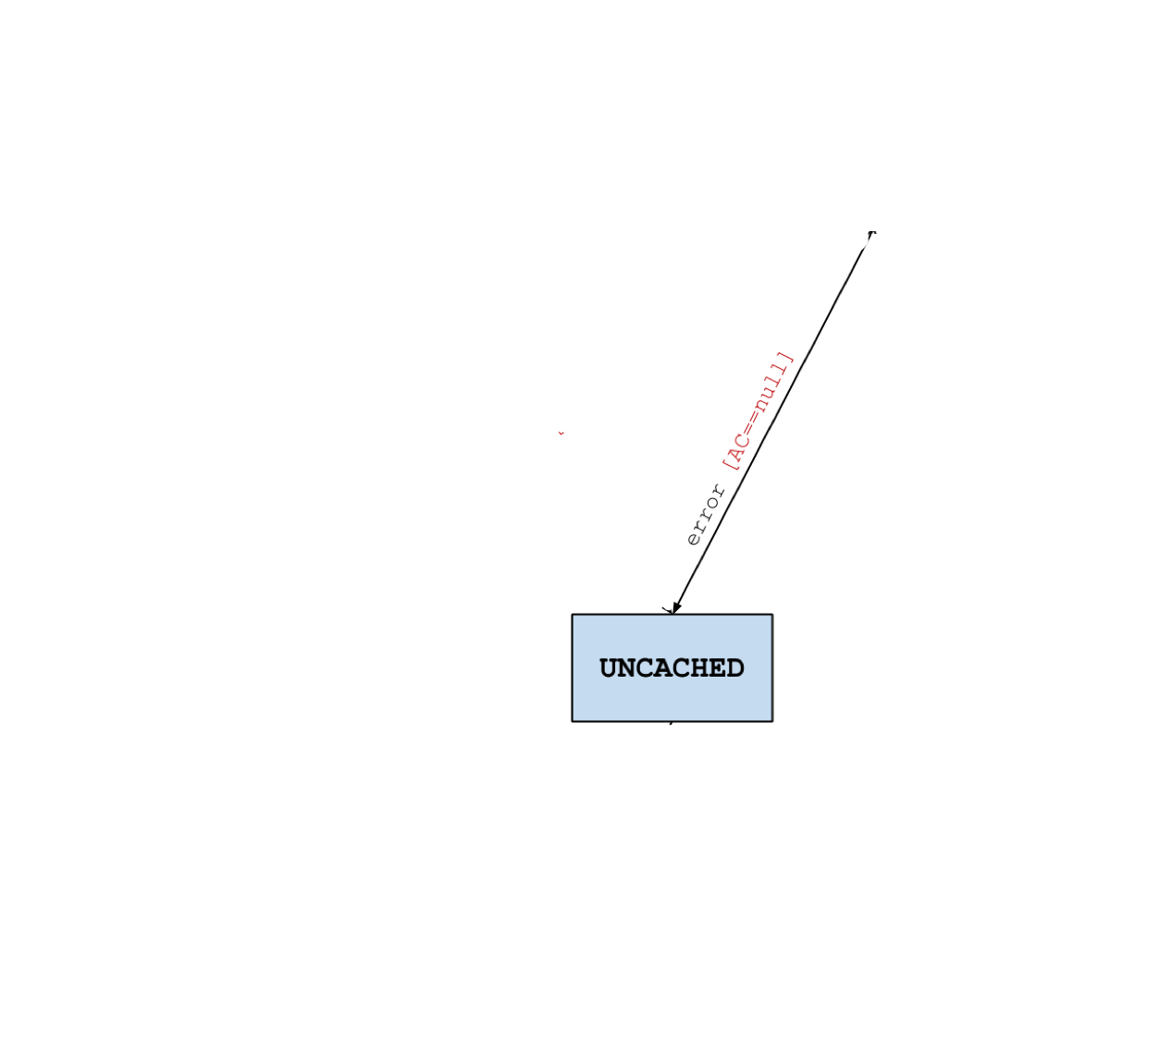
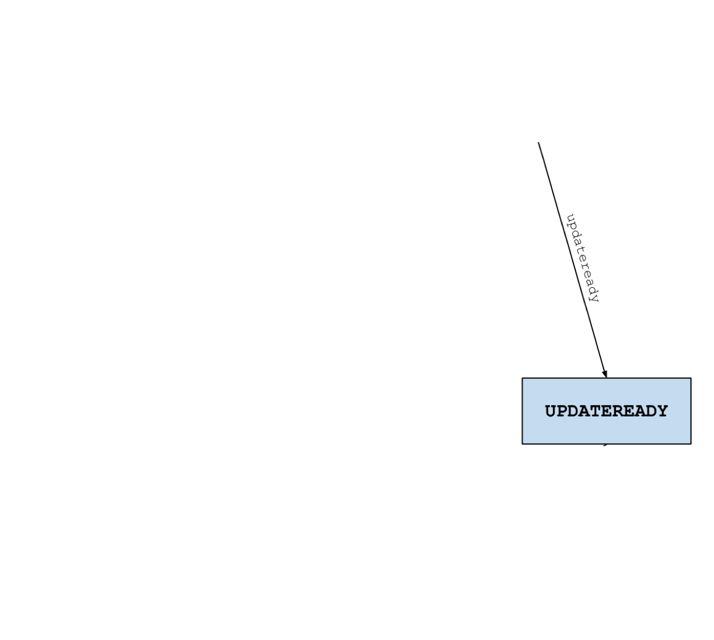
États de la cache
Cache n’éxiste plus
Notes:
UNCACHED : une valeur qui indique qu’un objet de la cache de l’application n’est pas complètement chargée.
IDLE : Le cache de l’application n’est pas dans le processus de mise à jour.
CHECKING : le manifest est entrain d’être récupéré pour vérifier le besoin de mettre à jour la cache.
DOWNLOADING : les ressources sont en cour de téléchargement pour être ajouté à la cache à cause d’un changement dans les ressources du manifest.
OBSOLETE : la manifest n’existe plus, donc la cache d’application serait effacée
UPDATEREADY : ce statu indique qu’on a une nouvelle version du manifest

Slide 18



Application déconnectée
Fonctionnalités Couche Présentation
Fonctionnalités Couche Métier
Fonctionnalités Couche Données
Notes:
UNCACHED : une valeur qui indique qu’un objet de la cache de l’application n’est pas complètement chargée.
IDLE : Le cache de l’application n’est pas dans le processus de mise à jour.
CHECKING : le manifest est entrain d’être récupéré pour vérifier le besoin de mettre à jour la cache.
DOWNLOADING : les ressources sont en cour de téléchargement pour être ajouté à la cache à cause d’un changement dans les ressources du manifest.
OBSOLETE : la manifest n’existe plus, donc la cache d’application serait effacée
UPDATEREADY : ce statu indique qu’on a une nouvelle version du manifest

Slide 19

Stockage
des
données

Slide 20
Stockage des données
1
Local Storage
2
Session Storage
3
Indexed Database
Notes:
This is another option for an overview slide.

Slide 21

Web Storage
Local storage
Stockage des informations sans date d’expiration
Stockage des informations sous forme clé/valeur
Exemple: localStorage.clé = valeur

Slide 22

Web Storage
Session storage
Stockage des informations pour une session
Effacé lors de la fermeture de la tab du navigateur
Stockage des informations sous forme clé/valeur
Exemple: sessionStorage.clé = valeur

Slide 23


Web Storage
Points forts:
Supporté par les navigateurs modernes
Simple api
Point faible:
Mauvaise performance pour les larges et complexe données
Pas d’indexation

Slide 24
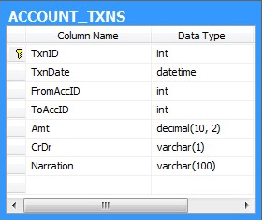
Indexed Database
Collection des « object stores »
Store similaire aux tables de l’SQL
API asynchrone
Possibilité de création des indexes
Object
Store

Slide 25


Indexed Database
Avantages:
Bonne performances pour les larges data
Robuste: support du model transactionnel
Supporté par les navigateurs modernes
Inconvénient:
Le code complexe
Cause: grand nombre des fonctions
callback imbriquées.

Slide 26
Résumé
ApplicationCache: application web accessible sans connexion à Internet
Utilise un fichier manifest
Stocakge des informations côté client:
localStorage
sessionStorage
IndexedDB : stockage des larges données
Notes:
La cache d’application est utile pour télécharger les ressources de l’application web afin de la rendre accessible sans connexion

Slide 27
Questions?

